Slide 1
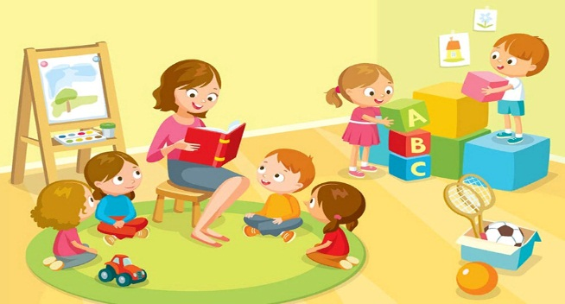
МБДОУ «д/с № 19 «Брусничка» средняя группа № 2 «Теремок»

Slide 2
Уважаемые родители группы «Теремок»!
Для улучшения памяти вашего ребенка необходимо учить детей приемам запоминания и припоминания. Можно легко научить детей управлять своей памятью, увеличивать ее объем, используя в качестве дидактического материала мнемотаблицу.

Slide 3
Мнемотаблица - это схема, в которую заложена определенная информация. Особенно эффективны мнемотаблицы при разучивании стихотворений. Дети легко вспоминают картинку, а потом припоминают слова, что значительно сокращает время обучения.

Slide 4
Показывая рисунок ребенку, озвучьте слово, которое эта картинка будет обозначать. Далее идёт заучивание стихотворения по всей мнемотаблице, что помогает детям запомнить логическую последовательность символов, помогает освоить элементы рассказывания. Удачи вам и здоровья!
Ваши воспитатели!
https://youtu.be/EbWVJ5U874o

Slide 5
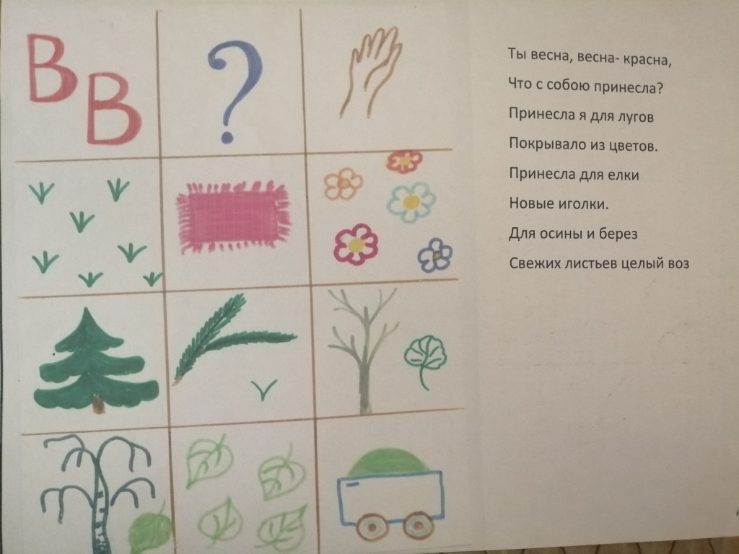

Slide 6
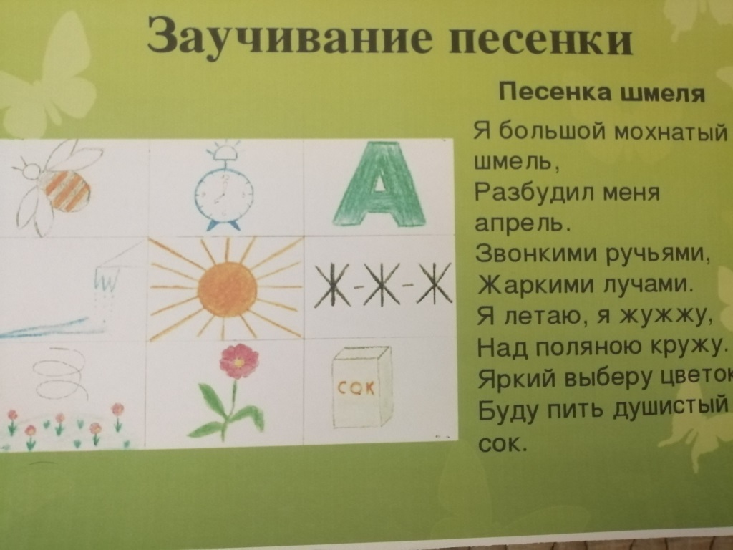

Slide 7
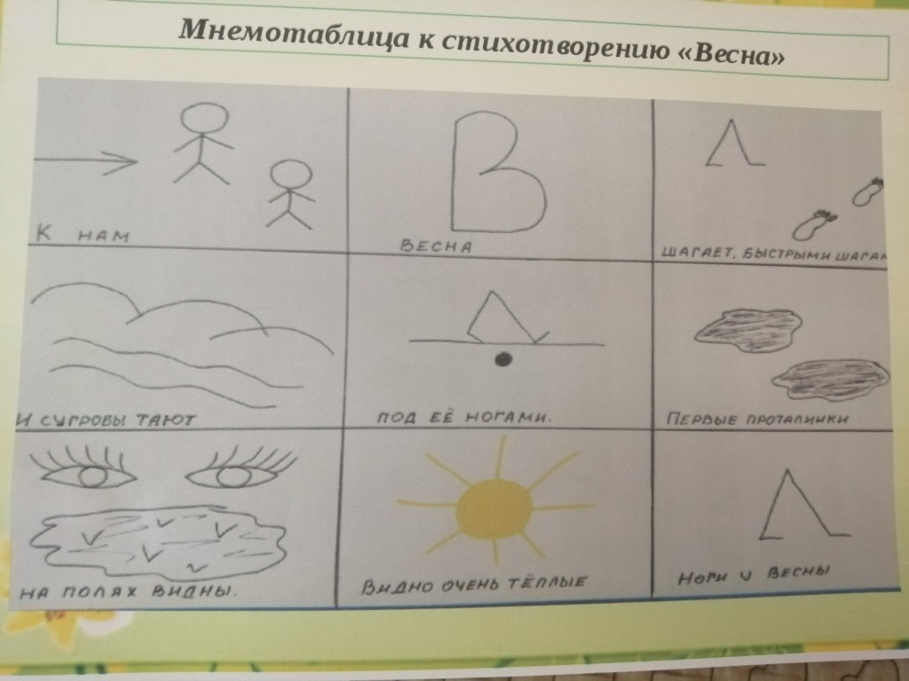

Slide 8
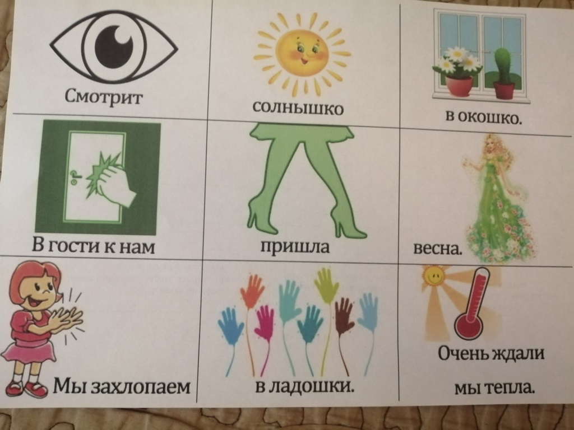

Slide 9
